Slide 1
CHRIST THE ROCK CONGREGATION
FRIDAY DECEMBER 31ST 2021
NEW YEAR’S EVE SERVICE
Lead by
Sr Marie Cinotte Simeon

Slide 2


Slide 3


Slide 4
Ps 100:1 ¶ Psaume de louange. Poussez vers l'Éternel des cris de joie, Vous tous, habitants de la terre!
2 Servez l'Éternel, avec joie, Venez avec allégresse en sa présence!
3 Sachez que l'Éternel est Dieu! C'est lui qui nous a faits, et nous lui appartenons; Nous sommes son peuple, et le troupeau de son pâturage.

Slide 5
4 Entrez dans ses portes avec des louanges, Dans ses parvis avec des cantiques! Célébrez-le, bénissez son nom!
5 Car l'Éternel est bon; sa bonté dure toujours, Et sa fidélité de génération en génération.

Slide 6
136 Fr CE - Tout joyeux...
1
Tout joyeux, bénissons le Seigneur,
Chantons et célébrons ses louanges,
Adorons avec foi le Sauveur,
Nous joignant aux célestes phalanges.
Refrain
Gloire à Dieu! Gloire à Dieu!
Que ce chant retentisse en tout lieu!
Gloire à Dieu! Gloire à Dieu!
Que ce chant retentisse en tout lieu!

Slide 7
2
Dieu, dans son incomparable amour,
Du ciel envoya son Fils unique,
Et la terre et les cieux, dans ce jour,
S'unissent pour chanter ce cantique :
Refrain
Gloire à Dieu! Gloire à Dieu!
Que ce chant retentisse en tout lieu!
Gloire à Dieu! Gloire à Dieu!
Que ce chant retentisse en tout lieu!

Slide 8
3
Le châtiment qui produit la paix,
Jésus-Christ l'a subi pour mon âme;
Il voulut expier nos forfaits,
En mourant, Lui, sur le bois infâme.
Refrain
Gloire à Dieu! Gloire à Dieu!
Que ce chant retentisse en tout lieu!
Gloire à Dieu! Gloire à Dieu!
Que ce chant retentisse en tout lieu!

Slide 9
4
Nous voulons en retour, bon Sauveur,
T'aimer par dessus toute autre chose,
Forme ton amour dans notre cœur
Et puis, de chacun de nous, dispose!
Refrain
Gloire à Dieu! Gloire à Dieu!
Que ce chant retentisse en tout lieu!
Gloire à Dieu! Gloire à Dieu!
Que ce chant retentisse en tout lieu!

Slide 10
8 Fr CE Dans les cieux et sur la terre
1
Dans les cieux et sur la terre
Il n’est aucun nom plus doux,
Aucun que mon cœur préfère
Au nom de Christ mort pour nous.
Ref
Quel beau nom (bis)
Porte L’Oint de l’Eternel !
Quel beau nom (Bis)
Que celui d’Emmanuel !

Slide 11
2-
Quelque grand que soit un homme,
Qu’il soit prince, ou qu’il soit roi.
De quelque nom qu’on le nomme,
Jésus est plus grand pour moi
Ref
Quel beau nom (bis)
Porte L’Oint de l’Eternel !
Quel beau nom (Bis)
Que celui d’Emmanuel !

Slide 12
3
Dans les maux Jésus soulage,
Il guérit l’esprit froissé,
Il ranime le courage
Du cœur le plus oppressé.
Ref
Quel beau nom (bis)
Porte L’Oint de l’Eternel !
Quel beau nom (Bis)
Que celui d’Emmanuel !

Slide 13


Slide 15

PRIÈRE D’INTERCESSION

Slide 16
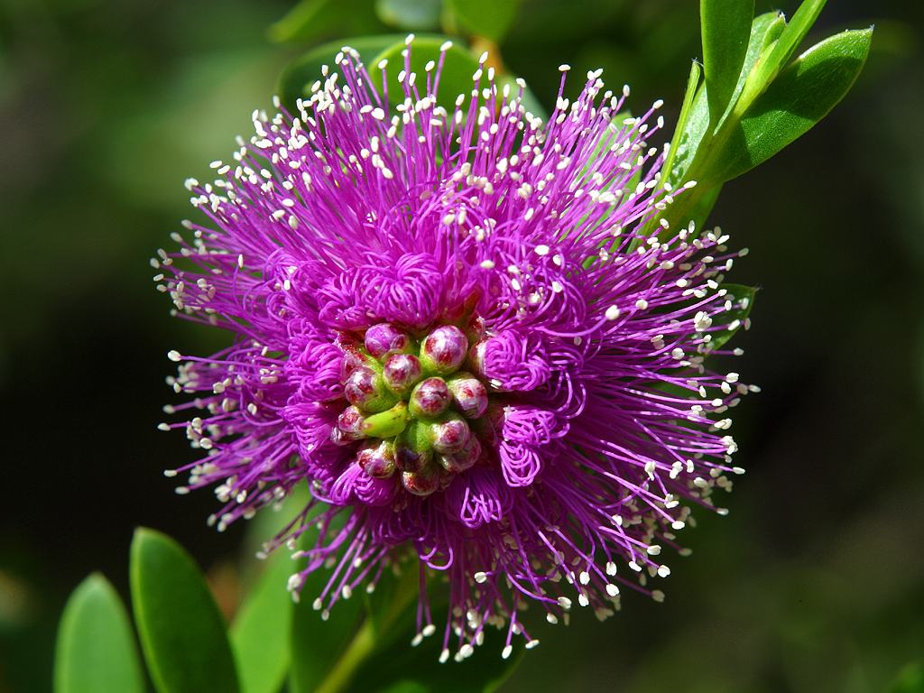

Slide 17
70 Cr. CE: Onore Puisans Non Jezu
1-
Onoré puisans non Jézu,
Tout anj doué fas a tè.
Poté vini kouròn pi sin
E kouroné Li Ségnè. (bis 2 lign)
Ref
Glwa pou BonDye,
Adorasyon pou DonDye
Li merite tout glwa

Slide 18
2-
Pèp chouazi nan ras izrael,
Moun ke Bon-Dieu rachté,
Rann gloua pou Li ki ban nou siel
E kouroné Li Ségnè. (bis 2 lign)
Ref
Glwa pou BonDye,
Adorasyon pou DonDye
Li merite tout glwa

Slide 19
3-
Sé pou tout moun nan chak nation
Ki rété sou latè,
Ba Li lonè kòm pi gran Chef,
E kouroné Li Ségnè. (bis 2 lign)
Ref
Glwa pou BonDye,
Adorasyon pou DonDye
Li merite tout glwa

Slide 20
4-
An nou uni nou ak zanj yo
Kap adoré nan siel,
Na chanté gnou kantik nouvo,
E kouroné Li Ségnè. (bis 2 lign)
Ref
Glwa pou BonDye,
Adorasyon pou DonDye
Li merite tout glwa

Slide 21
SOM 150
1¶ Lwanj pou Seyè a! Lwanj pou Bondye nan tanp ki apa pou li a! Lwanj pou Bondye nan syèl la kote pouvwa li parèt aklè!
² Lwanj pou li pou bèl bagay li fè yo! Lwanj pou li pou jan li gen anpil anpil fòs!

Slide 22
³ Lwanj pou li ak twonpèt! Lwanj pou li ak gita ak bandjo!
⁴ Lwanj pou li ak tanbou! Danse pou fè lwanj li! Lwanj pou li ak gita ak vaksen!

Slide 23
⁵ Lwanj pou li ak senbal ki bay bèl son! Lwanj pou li ak senbal ki fè gwo bri!
⁶ Se pou tou sa ki gen souf fè lwanj Seyè a! Lwanj pou Seyè a!

Slide 25
Adore BonDye (3)
li merite glwa
Tout zanj nan syel yo
chante pou Li
Li merite glwa

Slide 26
Non Ou dign e sin
Jezu Agno BonDieu (2x)
1
Ou se fos mwen le ke-m kase
Ou se trezo ke map chache
Ou se tout pou mwen
Mwen te joinn gnon kado precie
Si-m kite Ou map egare
Ou se tout pou mwen

Slide 27
Non Ou dign e sin
Jezu Agno BonDieu (2x)
2
Ou pran tou ront mwen ak peche-m,
Le-m prie ou toujou tande-m
Ou se tout pou mwen
Le mwen tombe Ou ranmase-m,
Le-m poukont mwen
Ou vi-n kote-m,
Ou se tout pou mwen

Slide 28

PRIÈRE POUR
2022

Slide 29
31 KCD: Tout Moun Ki Rété Sou La Tè
1
Tout moun ki rété sou la tè,
Béni Bon-Dieu, lè Krèatè.
Alélouya! Alélouya!
Non Rédanmté nou tèlman dou,
Moun doue chanté li tou patou.
Alélouya! Alélouya!
Alélouya! Alélouya!
A-lé-lou- ou-ya!

Slide 30
2
Bonté Jézu duré toujou,
Vérite li pou tou lè jou,
Alélouya! Alélouya!
Tout pèp va chanté louanj li,
Jouk tan soléy la va fini.
Alélouya! Alélouya!.
Alélouya! Alélouya!
A-lé-lou- ou-ya!

Slide 31
Mwen beni non Ou, Mwen beni non Ou,
Mwen beni non Ou Pou sa Ou fe pou mwen
Mwen beni non Ou, mwen beni non Ou
Mwen beni non Ou Pou sa Ou fe pou mwen.

Slide 32
SALUTATION
TEMOIGNAGE

Slide 33

126 Fr CE: Quand Le Vol De La Tempête
1
Quand le vol de la tempête
Vient assombrir ton ciel bleu,
Au lieu de baisser la tête,
Compte les bienfaits de Dieu
Ref
Compte les bienfaits de Dieu,
Mets-les tous devant tes yeux,
Tu verras, en adorant,
Combien le nombre en est grand.

Slide 34
2-
Quand sur la route glissante
Tu chancelles sous ta croix
Pense à cette main puissante
Qui t’a béni tant de fois.
Ref
Compte les bienfaits de Dieu,
Mets-les tous devant tes yeux,
Tu verras, en adorant,
Combien le nombre en est grand.

Slide 35
3-
Si tu perds dans le voyage
Plus d’un cher et doux trésor
Pense au divin héritage
Qui là-haut te reste encor.
Ref
Compte les bienfaits de Dieu,
Mets-les tous devant tes yeux,
Tu verras, en adorant,
Combien le nombre en est grand.

Slide 36
4-
Bénis donc, bénis sans cesse
Ce Père qui, chaque jour
Répand sur toi la richesse
De son merveilleux amour.
Ref
Compte les bienfaits de Dieu,
Mets-les tous devant tes yeux,
Tu verras, en adorant,
Combien le nombre en est grand.

Slide 37
31 DECEMBRE 2021
TEMOIGNAGE

Slide 38
PRIÈRE D’INTERCESSION

Slide 39
Adoration map ba Ou Segne
Adoration map Ou……… (bis 2 lign)
2
Remeciman map ba Ou Segne
Remeciman map ba Ou….. (bis 2 lign)
3
Action de gras map ba Ou Segne
4
Exaltation map ba Ou Segnè

Slide 40
Si jodia-m vivan, se gras a Ou,
San ou Senyè mwen pa anyen. (bis)
M-ap leve minm anlè, pou-m adore-w,
Met ajenou nan pie-w pou-m pwostène.
Kite vwa mwen rive devan twôn ou,
Vin-n etabli wayôm ou. (bis)

Slide 41
Ou se alfa, Oméga
Le komansman e la fin
Mwen ekzalte ou, Senyè Jézu
Se pou non ou glorifyé .

Slide 42
SERMON
PAR
PASTEUR
MARC EDOUARD SIMEON

Slide 43


Slide 44
262 FCD – Serrons nos rangs autour de notre
1.
Serrons nos rangs autour de notre Maître,
Soyons unis, la victoire est à nous !
Par notre amour, faisons à tous connaître
De notre Dieu combien le joug est doux.
Refrain
Frères, frères, son nom est amour ;
Frères, frères, aimons-nous toujours !

Slide 45
2.
C’est par amour qu’ll entra dans notre âme
C’est par amour qu’ll lave nos péchés ;
Nous embrasant d’une céleste flamme,
Que son amour nous retienne attachés.
Refrain
Frères, frères, son nom est amour ;
Frères, frères, aimons-nous toujours !

Slide 46
3.
Amour, amour ! Insondable mystère
Qui nous unit, et tous ensemble à Dieu !
Amour, amour ! si doux sur cette terre,
Amour, amour ! oh ! que sera-ce aux cieux ?
Refrain
Frères, frères, son nom est amour ;
Frères, frères, aimons-nous toujours !

Slide 47


